Slide 1


STŘEDNÍ ŠKOLA STAVEBNÍ A TECHNICKÁ
Ústí nad Labem, Čelakovského 5, příspěvková organizace
Páteřní škola Ústeckého kraje
Drážkové a svěrné spoje, pojistky
VY_32_INOVACE_31_628
Projekt MŠMT | EU peníze středním školám
Název projektu školy | ICT do života školy
Registrační číslo projektu | CZ.1.07/1.5.00/34.0771
Šablona | III/2
Sada | 31
Anotace | Drážkový a svěrný spoj, pojistné kroužky, montážní kleště
Klíčová slova | Drážkovaný hřídel, drážkovaný náboj, svěrný spoj s kuželem
Předmět | Odborný výcvik
Autor, spoluautor | Zdeněk Říha
Jazyk | Čeština
Druh učebního materiálu | Prezentace
Potřebné pomůcky | PC, data projektor
Druh interaktivity | Výklad pomocí prezentace
Stupeň a typ vzdělávání | Střední škola
Cílová skupina | 1. ročník, žáci 15 - 16 let, 23-68-H/01 Mechanik opravář motorových vozidel
Speciální vzdělávací potřeby | Ne
Zdroje | Seznam viz poslední strana
1

Slide 2
STŘEDNÍ ŠKOLA STAVEBNÍ A TECHNICKÁ
Ústí nad Labem, Čelakovského 5, příspěvková organizace
Páteřní škola Ústeckého kraje
Rozebíratelné spoje
DRÁŽKOVÉ
A SVĚRNÉ SPOJE, POJISTKY

Slide 3
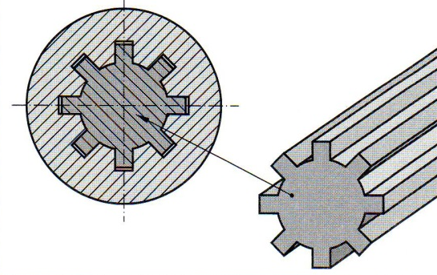
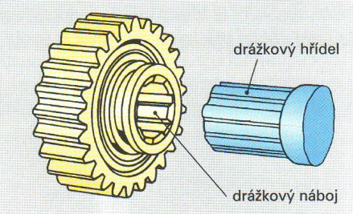
STŘEDNÍ ŠKOLA STAVEBNÍ A TECHNICKÁ
Ústí nad Labem, Čelakovského 5, příspěvková organizace
Páteřní škola Ústeckého kraje
Drážkové spoje
Spojení pomocí drážkových hřídelů se používá u velmi namáhaných převodovek automobilů nebo pro přesné usazení rotujících částí na hřídeli a všude tam, kde se předpokládá zvýšené namáhání na otlačení.
Přesného uložení se dosáhne nalisováním nebo zahřátím náboje na teplotu asi 100 °C a jeho nasunutím na hřídel. Po vychladnutí dojde k pevnému spojení.
3

Slide 4
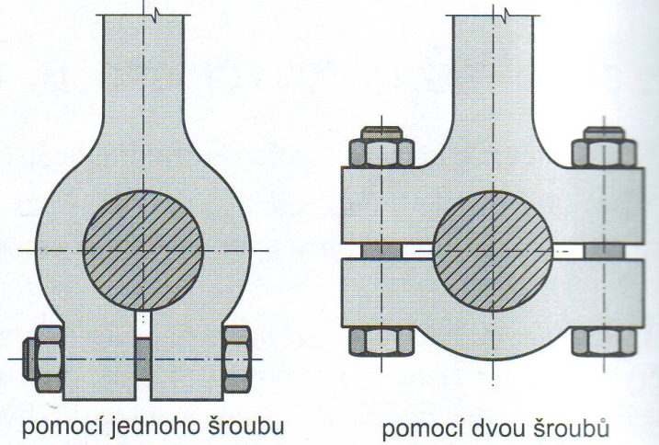
STŘEDNÍ ŠKOLA STAVEBNÍ A TECHNICKÁ
Ústí nad Labem, Čelakovského 5, příspěvková organizace
Páteřní škola Ústeckého kraje
Svěrné spoje
Podstatou funkce svěrného spoje je tření, které vzniká na stykových plochách spojovaných částí.
Svěrné spoje vznikají sevřením nebo vzepřením jedné součásti v druhé.
Tyto spoje se používají pro snadné a rychlé spojení a rozpojení strojních součástí a tam, kde požadujeme snadnou změnu polohy spojovaných částí.
4

Slide 5
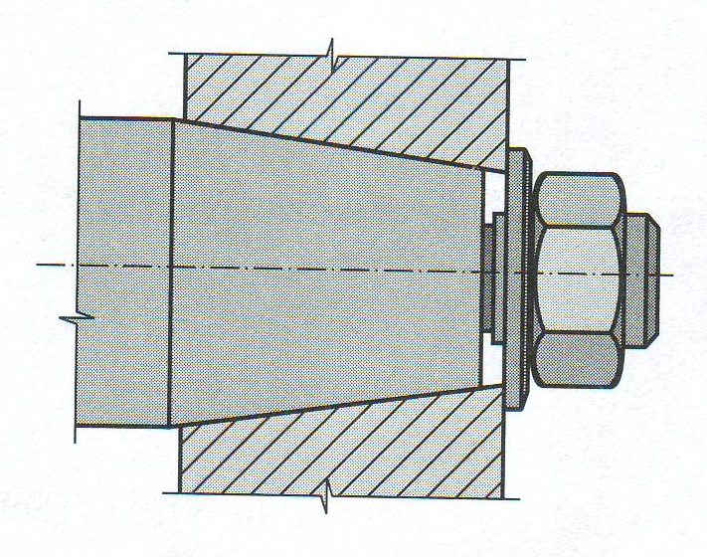
STŘEDNÍ ŠKOLA STAVEBNÍ A TECHNICKÁ
Ústí nad Labem, Čelakovského 5, příspěvková organizace
Páteřní škola Ústeckého kraje
Svěrné spoje s kuželem
Toto spojení se používá k upevnění součástí na hřídel.
Před montáží je nutné překontrolovat pomocí příměrné barvy dosednutí kuželových ploch.
K nalisování kuželového spoje se používají speciální přípravky.
Mezi čely hřídele a náboje musí zůstat vůle, aby bylo možné dotáhnout matici.
5

Slide 6
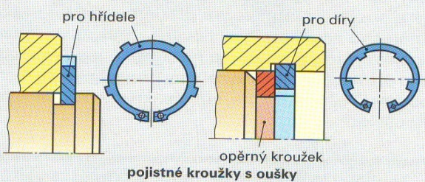

STŘEDNÍ ŠKOLA STAVEBNÍ A TECHNICKÁ
Ústí nad Labem, Čelakovského 5, příspěvková organizace
Páteřní škola Ústeckého kraje
Pojistné kroužky
(Segerovy pojistky)
Jsou určené pro díry a hřídele. Zachycují určitou axiální sílu. Proto musí být drážka pro tento kroužek dostatečně vzdálena od okraje nebo konce hřídele.
Pojistný kroužek musí být osazen v drážce, která zmenšuje průřez dílu a vytváří vrub. Oslabuje se tím mechanická pevnost materiálu.

Slide 7

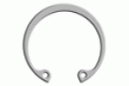



STŘEDNÍ ŠKOLA STAVEBNÍ A TECHNICKÁ
Ústí nad Labem, Čelakovského 5, příspěvková organizace
Páteřní škola Ústeckého kraje
Různé typy pojistných kroužků
kroužek pro hřídele kroužek pro díry třmenový kroužek
drátěný kroužek pro hřídele pojistný kroužek pro ložiska
7

Slide 8
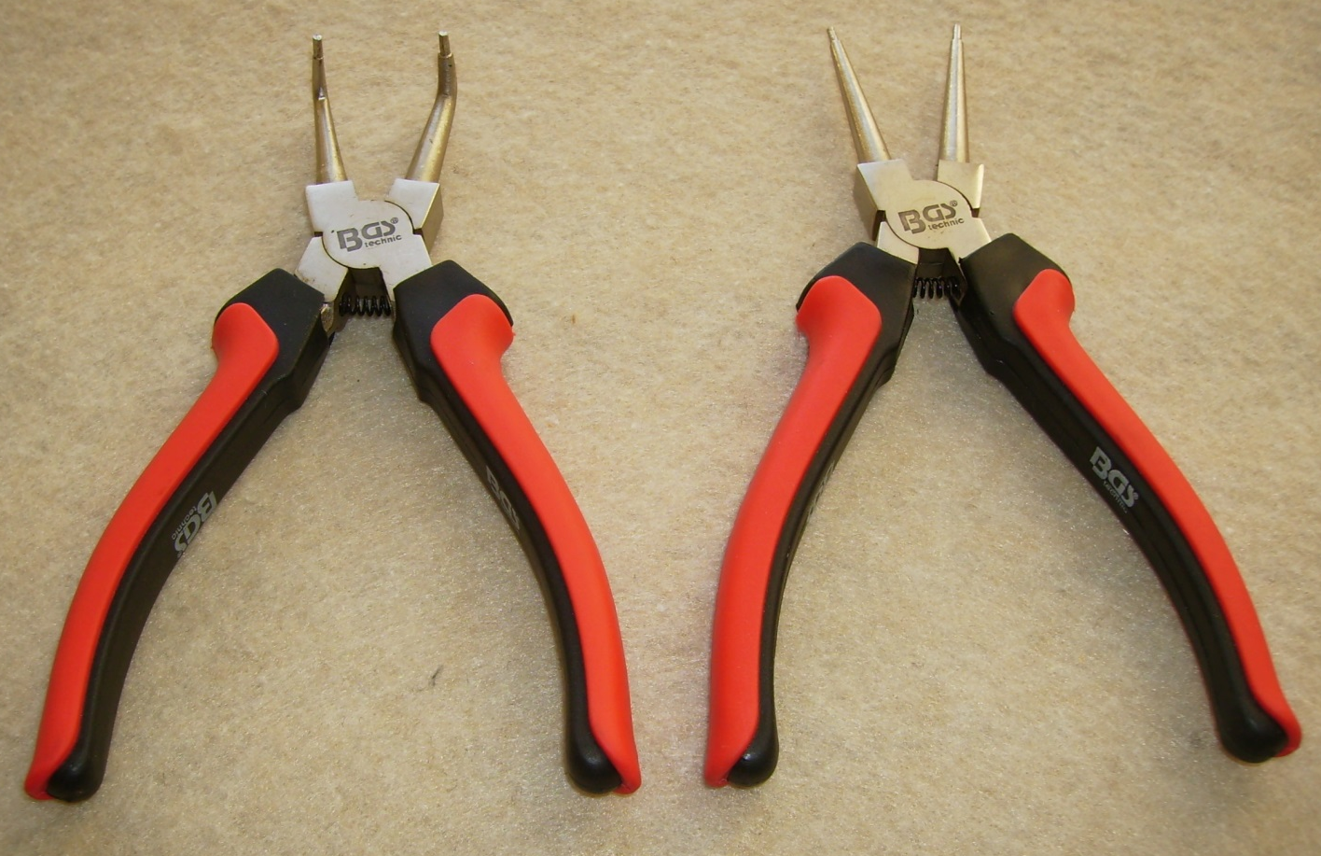
STŘEDNÍ ŠKOLA STAVEBNÍ A TECHNICKÁ
Ústí nad Labem, Čelakovského 5, příspěvková organizace
Páteřní škola Ústeckého kraje
Kleště pro montáž a demontáž pojistných kroužků
8

Slide 9
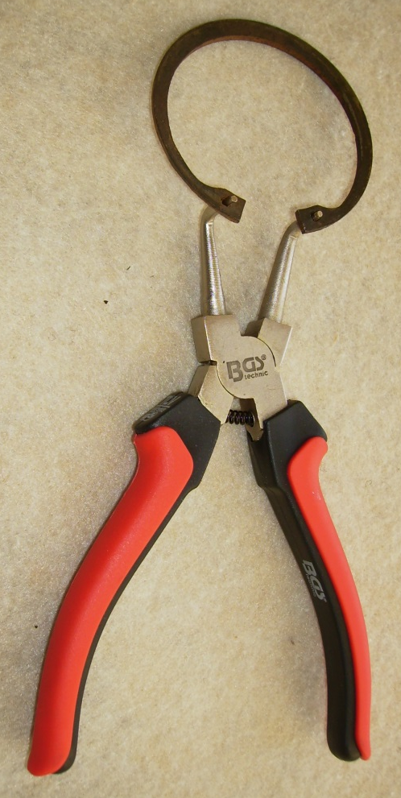

STŘEDNÍ ŠKOLA STAVEBNÍ A TECHNICKÁ
Ústí nad Labem, Čelakovského 5, příspěvková organizace
Páteřní škola Ústeckého kraje
Montážní kleště mají na rozdíl od normálních kleští pod křížením čelistí pružinu, která drží čelisti v rozevřené poloze. Vyrábějí se v přímém a zahnuté provedení.
9

Slide 10
STŘEDNÍ ŠKOLA STAVEBNÍ A TECHNICKÁ
Ústí nad Labem, Čelakovského 5, příspěvková organizace
Páteřní škola Ústeckého kraje
Kontrolní otázky
1, K čemu jsou určeny drážkové spoje?
2, Jakým způsobem lze montovat drážkové spoje?
3, Na jaké principu pracují svěrné spoje a kde se s výhodou používají?
4, Jaké dvě důležité zásady je nutné dodržet při montáži kuželového
svěrného spoje?
5, Jaké druhy pojistných kroužků znáte?
10

Slide 11
STŘEDNÍ ŠKOLA STAVEBNÍ A TECHNICKÁ
Ústí nad Labem, Čelakovského 5, příspěvková organizace
Páteřní škola Ústeckého kraje
Použitá literatura
Fialová Ing. Dana, Gradek Ing. Vladislav, Zámečnické práce a údržba –Technologie 2. díl
učebnice pro SOU, Praha, Parta 2006, ISBN 978-80-7320-105-0
použité obrázky: snímek č. 3, str. 93, obr. 146, snímek č. 4, str. 93, obr. 147, snímek č. 5,
str. 93, obr. 148, snímek č. 8, str. 90, obr. 139, snímek č. 9, str. 90, obr. 140,
snímek č. 11, str. 91, obr. 141, snímek č. 12, str. 92, obr. 143, 144, snímek č. 13, str. 92,
obr. 145
Dillinger Josef Ing. a kol. Moderní strojírenství pro školu i praxi. Praha: Europa Sobotáles, 2007, ISBN 978-80-86706-19-1
použité obrázky: snímek č. 6, str. 378, obr.
Snímek č. 7 http://www.dolezal-pe.cz/segerovy-pojistky-a-pojistne-krouzky-c13.html
Snímky č. 8 a 9 foto archiv autora
11

